Slide 1
大数据应用人才培养系列教材
R 语言
刘 鹏 张 燕 总主编
程显毅 主编 刘颖 朱倩 副主编

Slide 2
大数据应用人才培养系列教材
第八章 高级编程
8.1 控制结构
8.2 用户自定义函数
习题

Slide 3
8.1 控制结构
第八章 高级编程
比较运算可以产生逻辑值
R软件包含两个逻辑值，TRUE和FALSE。在其他编程语言中也称为布尔值。布尔向量就是充满着逻辑值的逻辑向量。那么有如何的应用呢？
>、<、>=、<=、==、!=
b=c(2,3,3,3,5,8,9,3,4,1)
a=c(3,4,9)
a==b
FALSE
对于长度不相等的恒等比较，首先补齐a=c(3,4,9,3,4,9,3, 4,9,3)然后一一与b进行一一恒等比较。

Slide 4
8.1 控制结构
第八章 高级编程
逻辑运算可以产生逻辑值
&、|、!、&&、||、xor
& 和 &&
如：
> x <- c(T,T,F)
> y <- c(F,T,F)
> x&&y
[1] FALSE
> x&y
[1] FALSE TRUE FALSE
| 和 ||与上面使用类似。

Slide 5
8.1 控制结构
第八章 高级编程
判断数据中是否存在TRUE值
all()是在全部为TURE时返回T，
any()是在存在任何一个TRUE时返回TRUE。
他们都还有另外一个参数na.rm=T/F，即是否删除NA值
如：
> all(x, na.rm=T)

Slide 6
8.1 控制结构
第八章 高级编程
if-else结构
当你命令计算机做一件事情的时候，这件事情可能分一些情况进行处理。
比如，你让计算机买西瓜，希望买到打折的西瓜，不打折的话你就不吃了。
if （水果店打折）
买西瓜
else
不买了
通过这个命令，计算机变得更智能了一些，他可以根据情况执行你的命令。
ifelse(水果店打折,买西瓜,不买了)

Slide 7
8.1 控制结构
第八章 高级编程
if-else结构
水果店不打折你就吃不到西瓜，你不开心。那么，我们让计算机更智能一些。假如西瓜打折，就买西瓜；不打折的话让计算机跟老板讲价，老板同意打折，就买西瓜；不同意，不吃了；
if (水果店打折)
买西瓜
else
与老板讲价
if (讲价成功)
买西瓜
else:
不吃了。

Slide 8
8.1 控制结构
第八章 高级编程
if-else结构
虽然和老板讲价一般都能讲成功，但是有的老板给力给打五折，有的老板只给打九折。你就想了，若老板打五折，我就买两个，今天吃一个，明天吃一个。若老板不给力，打折不到五折，就买一个，今天先吃，明天再说。
if (水果店打折)
买西瓜
else:
与老板讲价
if (打折成功 &&打折力度<=5)
买两个西瓜
elseif (打折成功 && 打折力度 > 5)
买一个西瓜
else:
不吃了。

Slide 9
8.1 控制结构
第八章 高级编程
if-else结构
此外，有没有发现，打折成功这段代码其实也可以写成：
if (打折成功)
if (打折力度<=5)
买两个西瓜
else:
买一个西瓜
else:
不吃了。

Slide 10
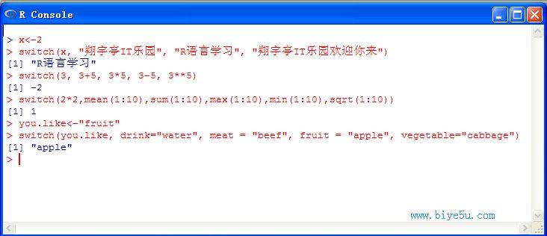
8.1 控制结构
第八章 高级编程
switch结构
switch(表达式, LIST)
根据一个“表达式”的值选择语句执行

Slide 11
8.1 控制结构
第八章 高级编程
循环类型
循 环 类 型 | 描 述
repeat循环 | 执行序列语句多次，并管理循环变量代码
while循环 | 重复地声明语句或语句组，当给定的条件为真。它的测试条件执行在循环体之前
for循环 | 类似while语句，不同之处在于它的测试条件在循环体的末尾
控 制 语 句 | 描 述
break语句 | 终止循环语句和转移的执行语句后立即到循环后
Next语句 | 下一个语句模拟R语言的switch行为

Slide 12
8.1 控制结构
第八章 高级编程
for循环
在判断结构的例子中，我们已经让电脑成功的可以根据不同的情况去水果店买西瓜了，但是若老板不打折，你就吃不到西瓜了。这时，你就想了，咱们小区门口有三家水果店，分别是鲜丰水果、四季水果和路边摊，一家不打折不代表三家都不打折啊，所以你希望电脑可以去三家都去看看，挑一家打折的店买西瓜。
for (水果店 in c(鲜丰水果、四季水果和路边摊))
if (水果店打折）
买西瓜
break(循环结束)
else
啥都不做
带西瓜回家
循环的意义在于，可以用电脑对不同的对象执行相同的命令。

Slide 13
8.1 控制结构
第八章 高级编程
while循环
while循环重复的执行一个语句，直到条件不为真为止。语法为：
while(cond) statement
i <- 10
while(i>0) {print("Hello"); i <- i-1}
请确保括号内while的条件语句能改变为假，否则循环将不会停止。

Slide 14
8.1 控制结构
第八章 高级编程
repeat循环
repeat statement
repeat是用来重复执行statement部门的函数，需要配合break来使用，否则无法结束循环。
例如：
i<-1
repeat{
i<-i+1
if(i>10) break
}

Slide 15
大数据应用人才培养系列教材
第八章 高级编程
8.1 逻辑运算
8.2 用户自定义函数
习题

Slide 16
8.2 自定义函数
第八章 高级编程
函数是一个组织在一起的一组执行特定任务的语句。R语言有大量的内置函数，用户也可以创建自己的函数。
函数定义
function_name <- function(arg_1, arg_2, ...) {
函数体
}

Slide 17
8.2 自定义函数
第八章 高级编程
函数调用
格式：function_name(arg_1, arg_2, ...)
参数在传到函数调用时，可以以相同的顺序调用，如提供在函数定义的顺序一样，或者它们出可以以不同的顺序提供（按参数名称）。
【例8.1】自定义函数
new.function <- function(a) {
for(i in 1:a) {
b <- i^2
print(b)
}
}

Slide 18
大数据应用人才培养系列教材
第八章 高级编程
8.1 逻辑运算
8.2 用户自定义函数
习题

Slide 19
习题：
1．R语言的选择控制结构包括（ ）、（ ）、（ ）。
2．R语言中适用于一个条件有多个分支的情况的选择结构是（ ）。
3．R语言的循环结构除了有常见的while循环、for循环外，还有（ ）循环。
4．R语言中需要通过break来结束循环的循环结构是（ ）。
A．When B．While C．For D．repeat
5．R语言中测试条件在循环体的末尾的循环结构是（ ）。
A．When B．While C．For D．repeat
6．R语言中一个函数可以含有任何参数，但参数不能有默认值。（ ）
7．执行for(i in 1:10) print("Hello")语句，单词Hello被输出了9次。（ ）

Slide 20
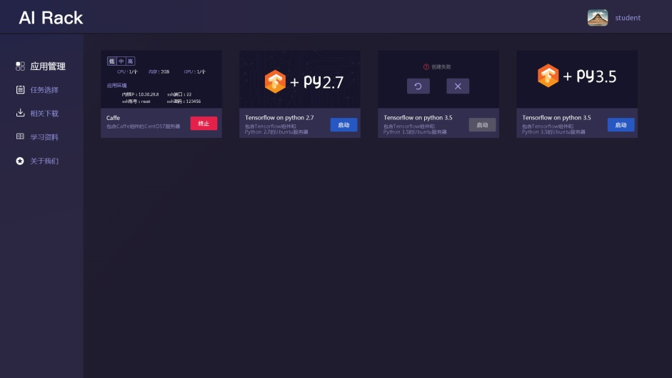
AIRack人工智能实验平台
——一站式的人工智能实验平台
DeepRack深度学习一体机
——开箱即用的AI科研平台
BDRack大数据实验平台——一站式的大数据实训平台

Slide 21
云创公众号推荐
刘鹏看未来
云计算头条
中国大数据
深度学习世界
微信号：lpoutlook
微信号：chinacloudnj
微信号：cstorbigdata
微信号：dl-world
云创大数据订阅号
云创大数据服务号
高校大数据与人工智能
微信号：cStor_cn
微信号：cstorfw
微信号：data_AI

Slide 22
手机APP推荐
我的PM2.5
同声译
我的南京
科技头条
随时随地准确
查看身边的
PM2.5值
支持26种语言
互译的实时翻
译软件
云创大数据为路
况大数据应用提
供技术支持
汇聚前沿资讯
的科技情报站

Slide 23
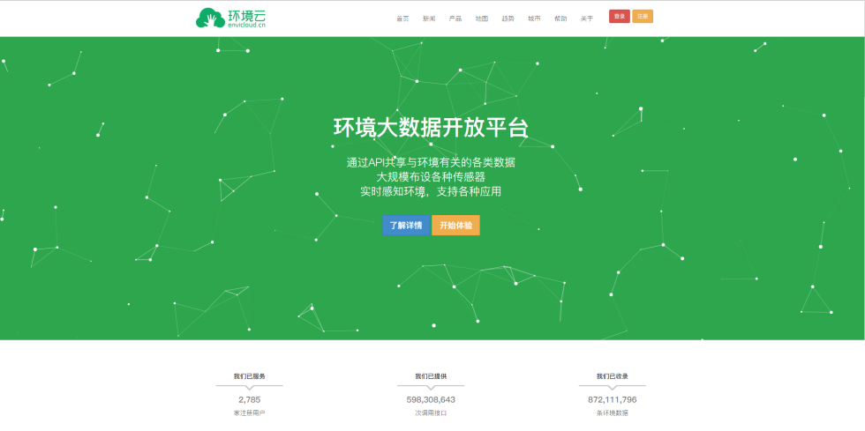
网站推荐
万物云
智能硬件大数据免费托管平台
环境云
环境大数据开放共享平台

Slide 24
感谢聆听

